Slide 1
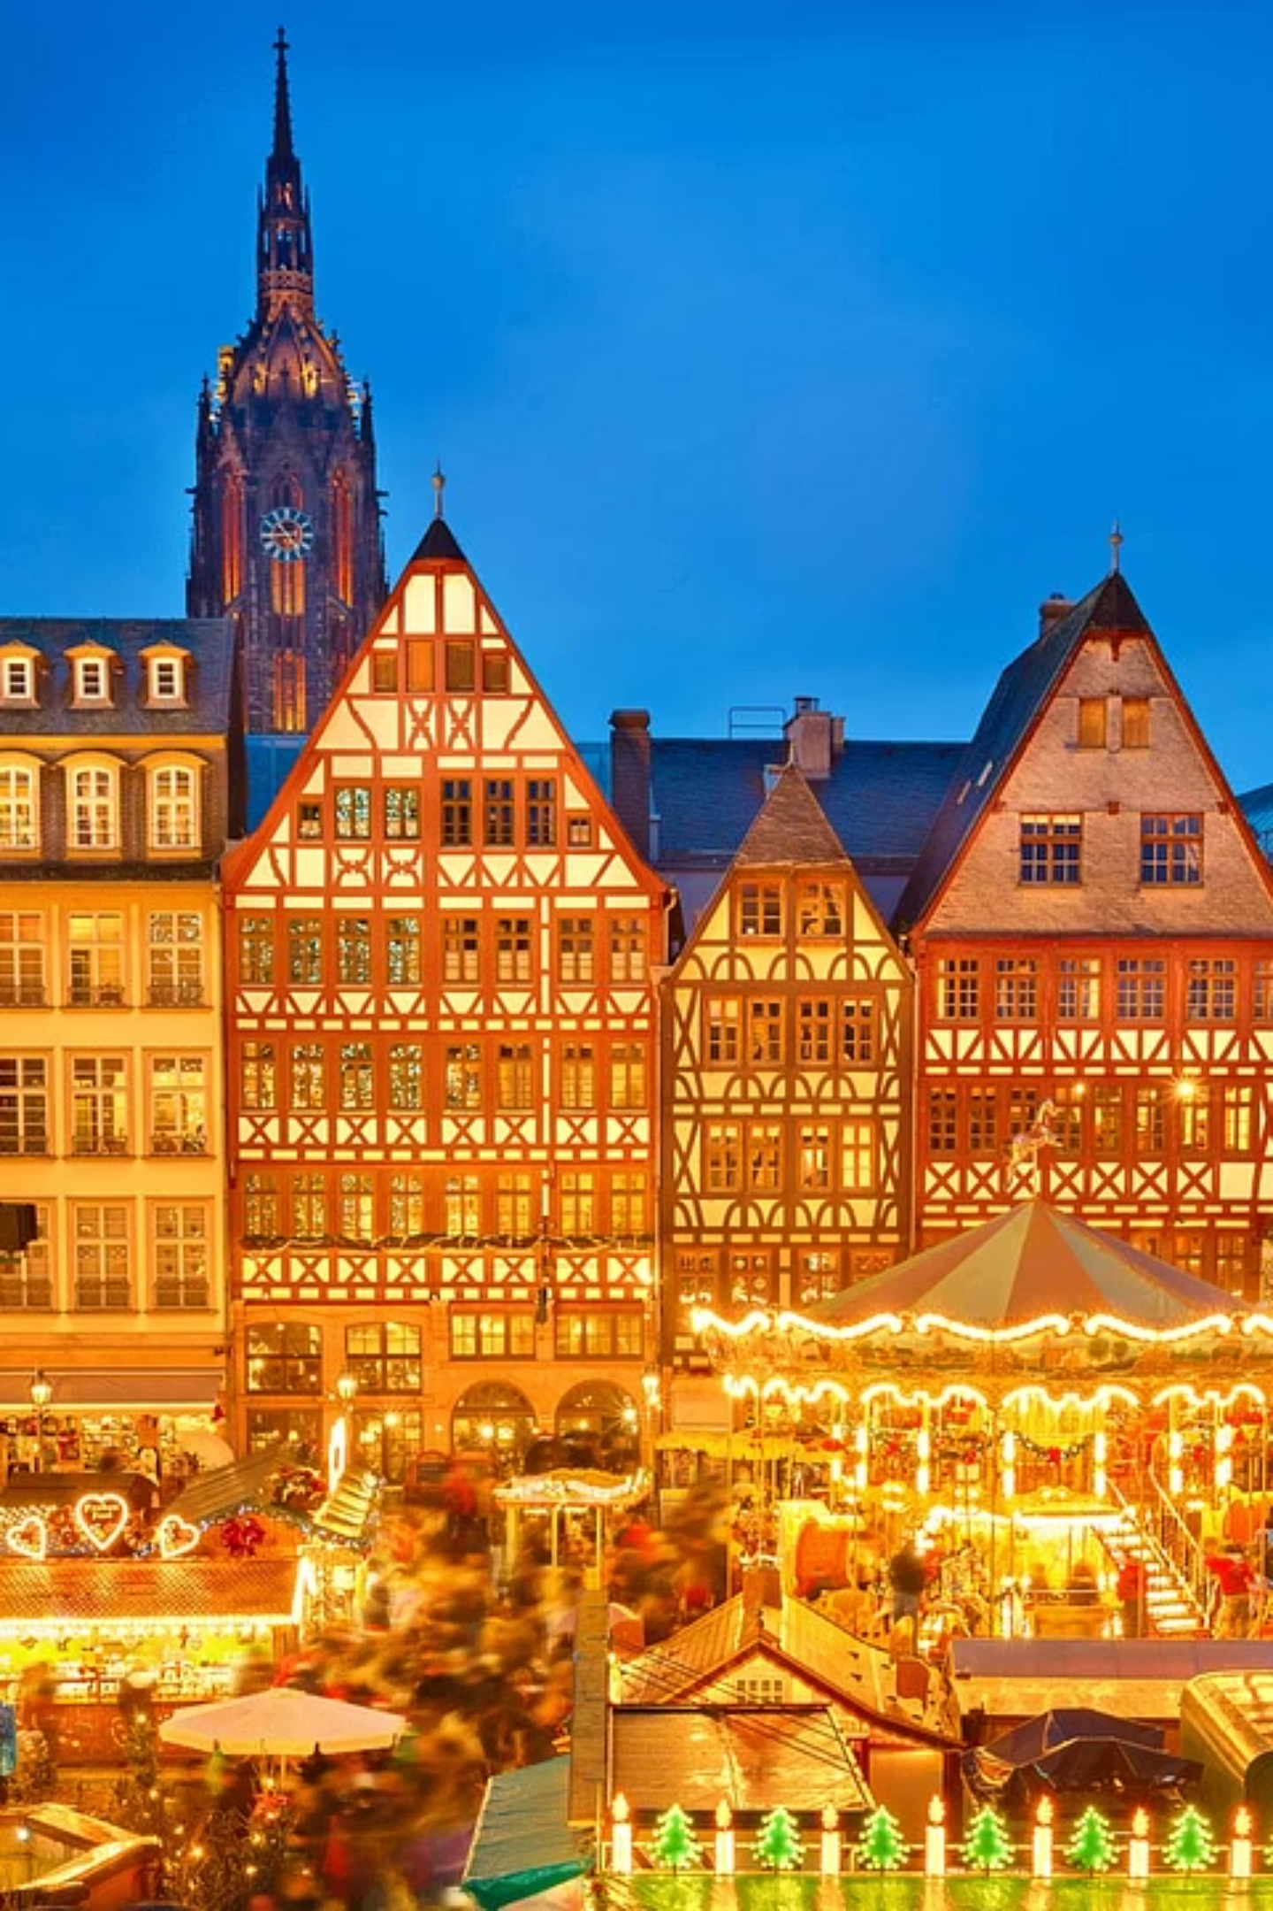
Weihnachten in Deutschland: Traditionen und Bräuche
Eine festliche Reise durch die schönsten deutschen Weihnachtstraditionen

Slide 2
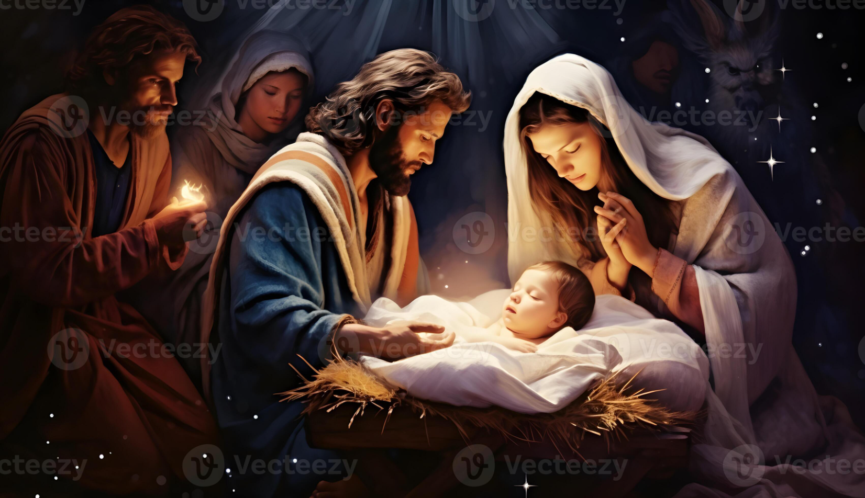
Was ist Weihnachten?
Religiöse Bedeutung
Weihnachten ist das christliche Fest zur Geburt Jesu Christi am 25. Dezember. Es ist eines der wichtigsten Feste im Kirchenjahr und wird weltweit von Millionen Menschen gefeiert.
Heiligabend
Der 24. Dezember ist der wichtigste Familienabend, an dem Geschenke ausgetauscht werden und Familien zusammenkommen.
Zentrale Werte
Die Weihnachtszeit steht für Frieden, Licht und Hoffnung. In der dunklen Jahreszeit bringen Kerzen und Lichter symbolisch Wärme und Hoffnung in die Herzen der Menschen.

Slide 3
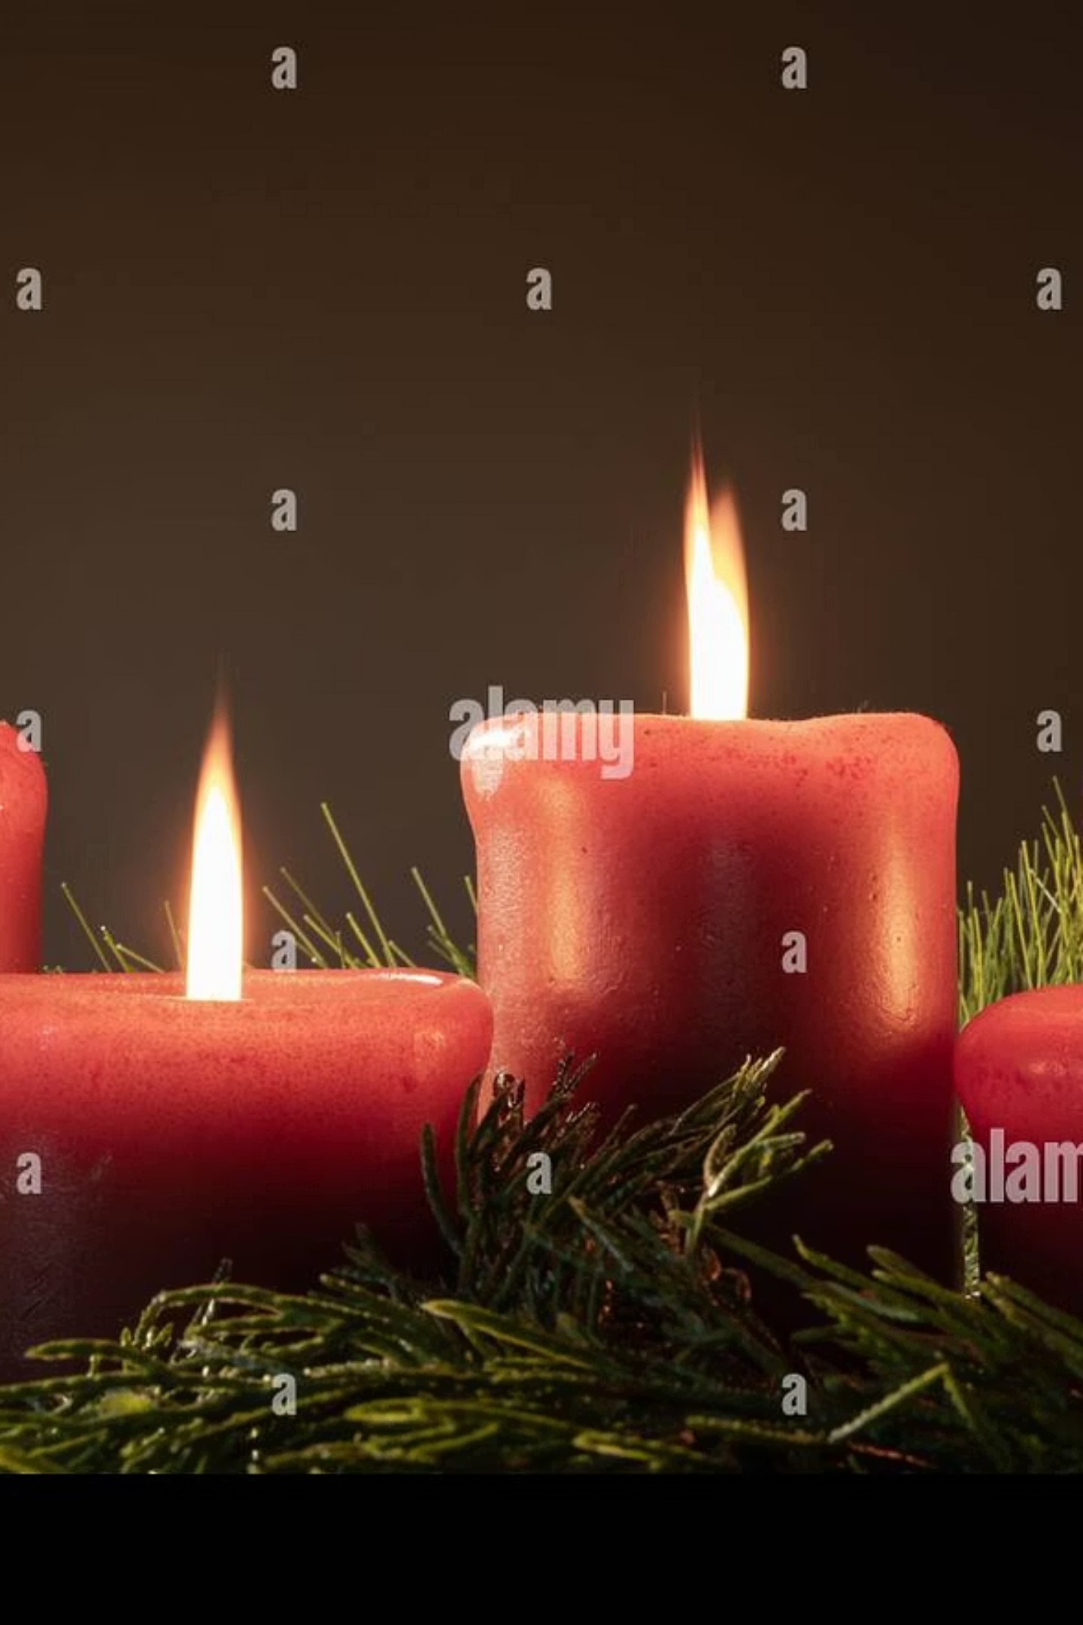
Der Advent: Vorbereitung auf Weihnachten
01
Erster Advent
Die erste Kerze am Adventskranz wird angezündet. Der Kranz symbolisiert die Ewigkeit Gottes und die vier Kerzen stehen für die vier Sonntage bis Weihnachten.
02
Zweiter Advent
Eine weitere Kerze wird entzündet. Die Vorfreude steigt und viele Familien beginnen mit dem Plätzchenbacken und der Weihnachtsdekoration.
03
Dritter Advent
Drei Kerzen brennen nun. Weihnachtsmärkte erleben ihren Höhepunkt und die Geschenkevorbereitung läuft auf Hochtouren.
04
Vierter Advent
Alle vier Kerzen leuchten. Nur noch wenige Tage bis Heiligabend – die Zeit der Besinnung und Vorfreude erreicht ihren Höhepunkt.
Der Adventskalender begleitet Kinder und Erwachsene täglich mit kleinen Überraschungen vom 1. bis zum 24. Dezember. Diese Zeit der Vorfreude und Besinnung macht den Advent zu etwas ganz Besonderem.

Slide 4
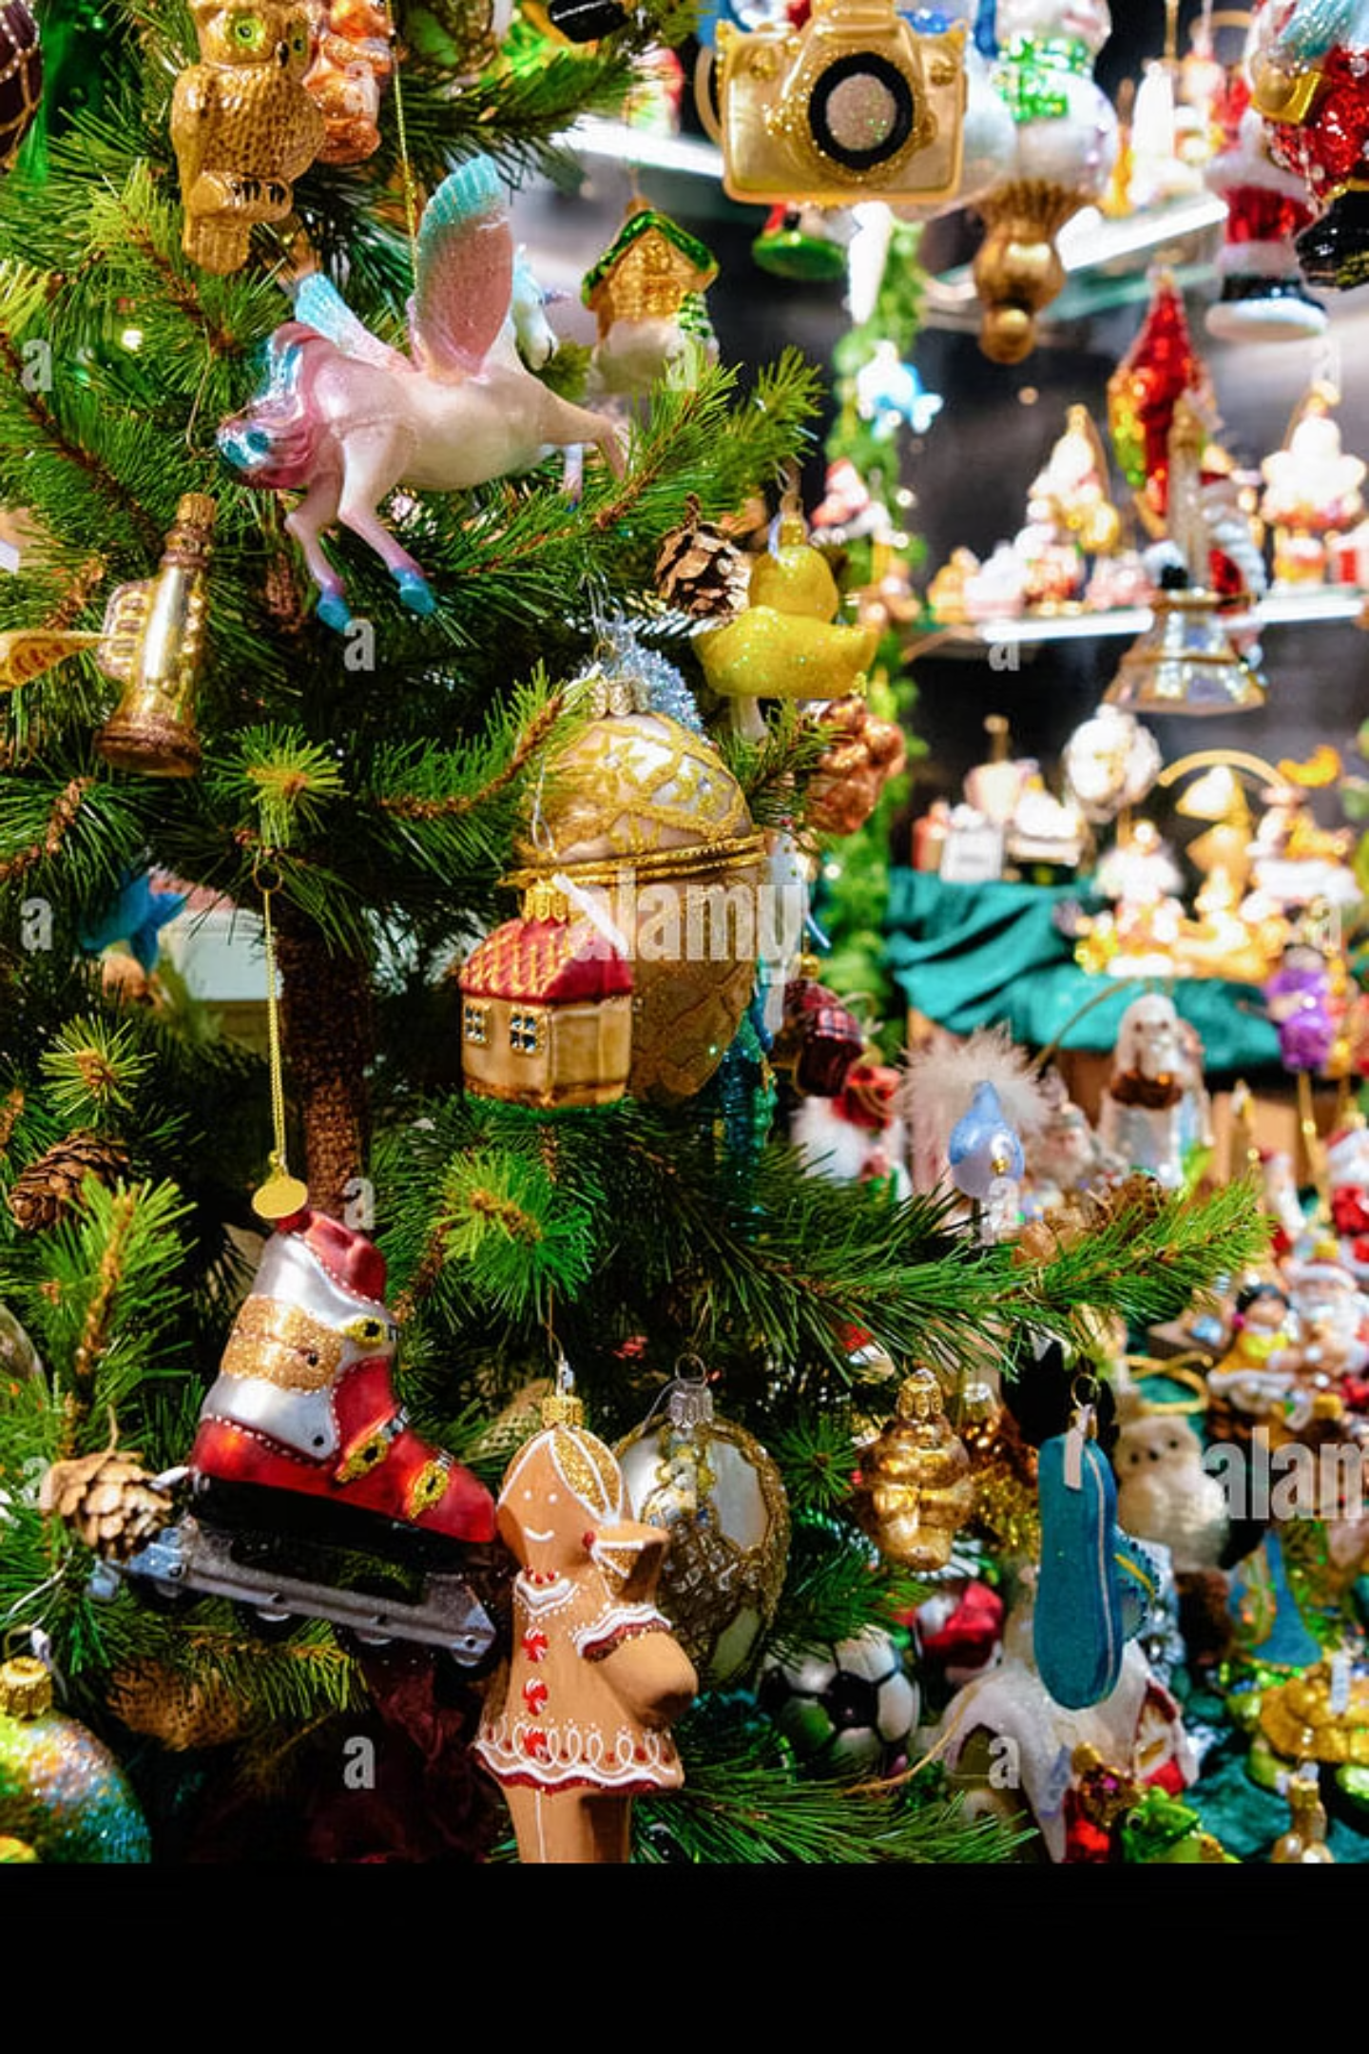
Der Weihnachtsbaum: Symbol und Tradition
1
16. Jahrhundert
Der Ursprung des geschmückten Weihnachtsbaums liegt in Deutschland. Die ersten Bäume wurden mit Äpfeln, Nüssen und Gebäck verziert.
2
18. Jahrhundert
Kerzen werden zum ersten Mal am Baum befestigt. Der geschmückte Baum verbreitet sich in deutschen Städten und beim Adel.
3
19. Jahrhundert
Die Tradition erreicht internationale Verbreitung. Glaskugeln aus Lauscha werden zum beliebten Christbaumschmuck.
4
Heute
Der Tannenbaum ist Mittelpunkt vieler Familienfeiern, geschmückt mit Kugeln, Lichtern, Sternen und persönlichen Erinnerungsstücken.

Slide 5
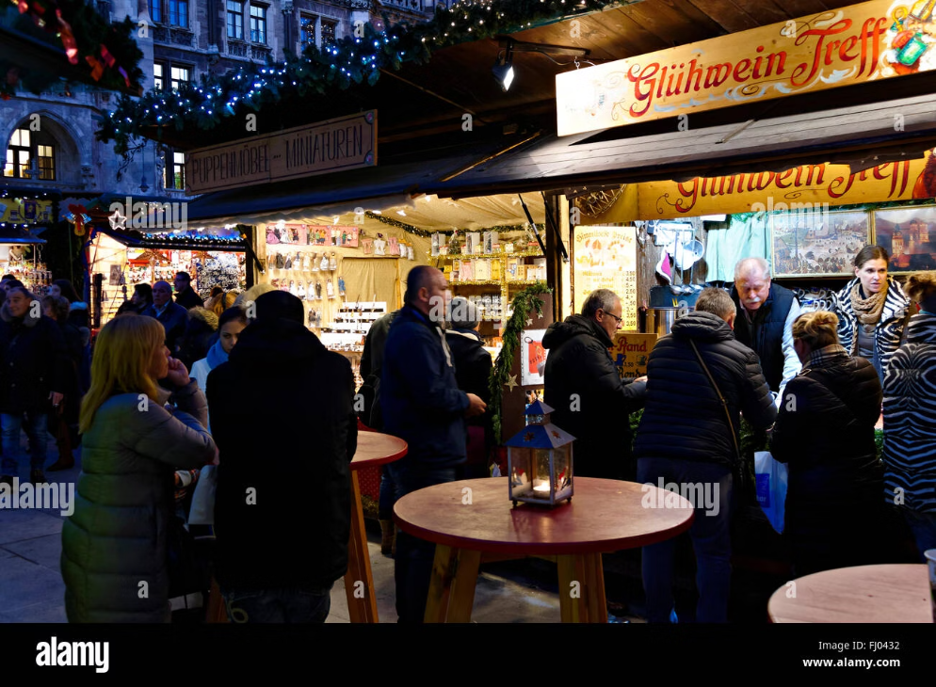
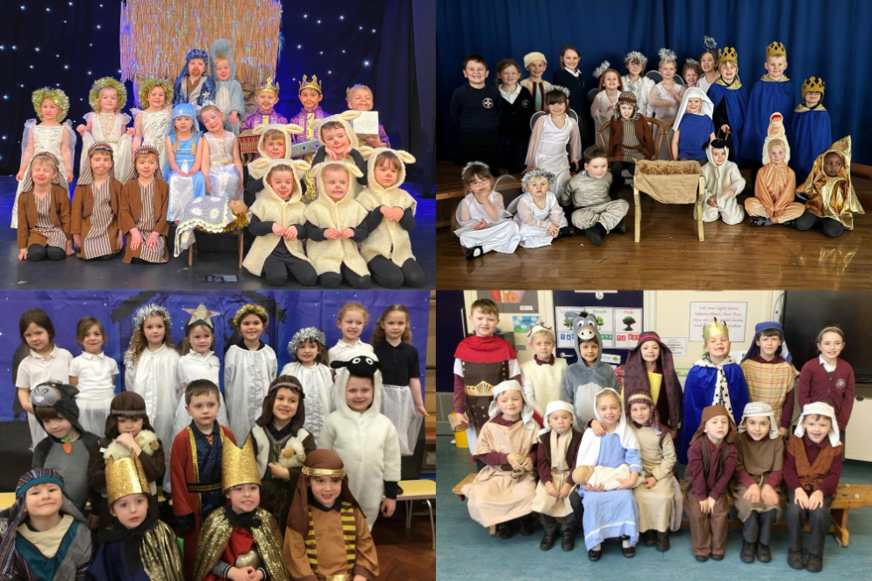
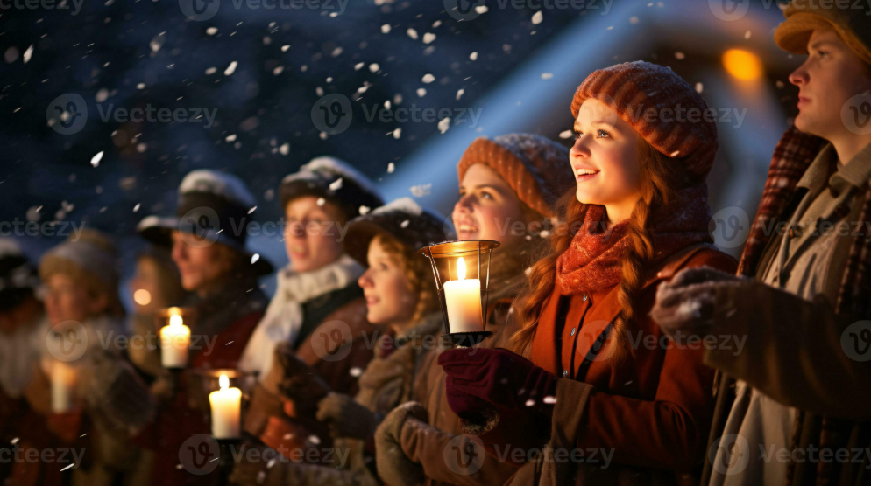
Typische Weihnachtsbräuche
Weihnachtsmärkte
Krippenspiele
Weihnachtslieder
Klassiker wie „Stille Nacht", „O Tannenbaum" und „Ihr Kinderlein kommet" erklingen in Kirchen, Schulen und Wohnzimmern im ganzen Land.
Kinder und Gemeinden stellen die Weihnachtsgeschichte nach. Diese bewegende Tradition verbindet Generationen und hält die biblische Geschichte lebendig.
Traditionelle Märkte bieten Glühwein, Lebkuchen, gebrannte Mandeln und wunderschöne Handwerkskunst. Die Atmosphäre mit Lichtern, Musik und Düften ist einzigartig.

Slide 6
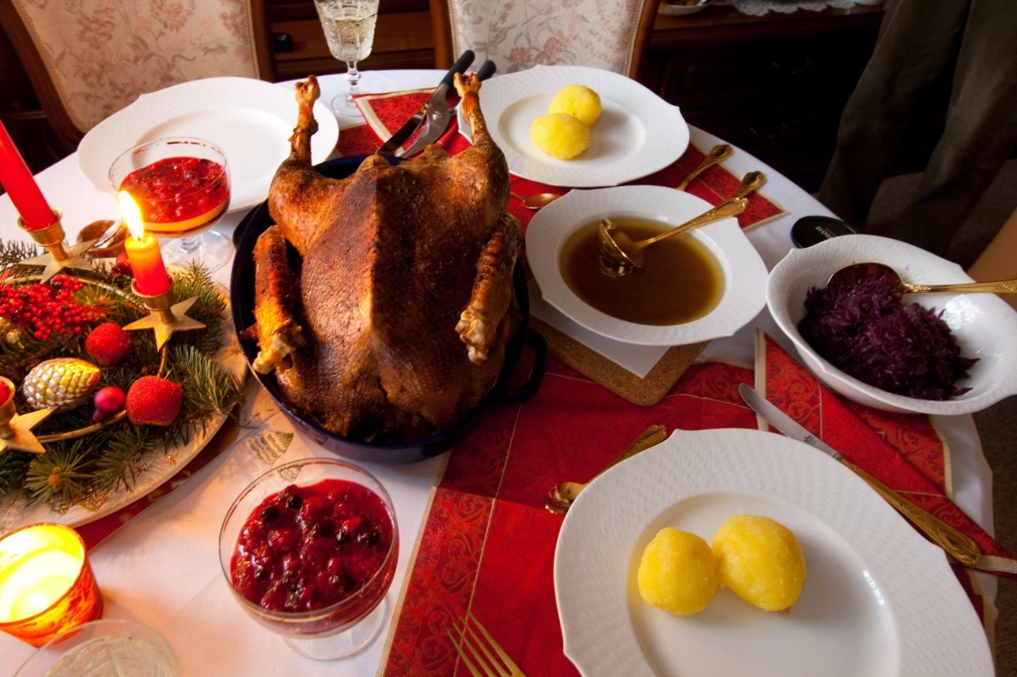
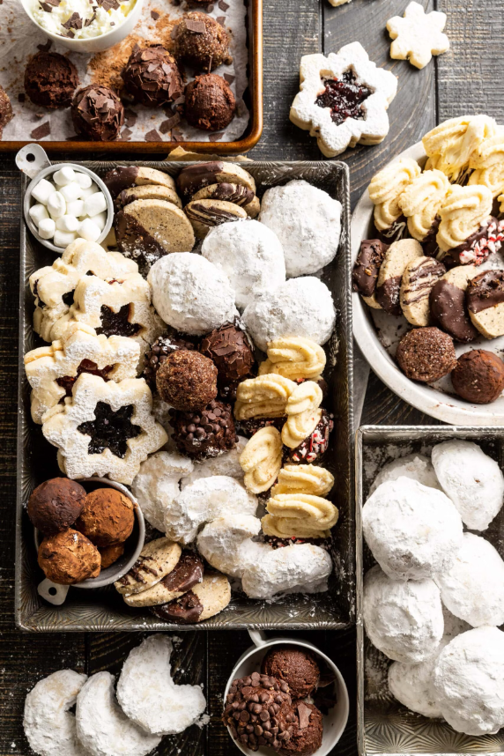
Das Weihnachtsessen
Traditionelle Hauptgerichte
Weihnachtsgans: Klassisch gefüllt mit Äpfeln, Zwiebeln und Maronen, serviert mit Rotkohl und Klößen
Karpfen: Besonders in Süddeutschland beliebt, oft am Heiligabend
Würstchen mit Kartoffelsalat: Einfache, aber beliebte Tradition in vielen Familien
Das Plätzchenbacken
Vanillekipferl, Zimtsterne, Spekulatius, Lebkuchen und Kokosmakronen – das Backen von Weihnachtsplätzchen ist ein liebevolles Familienritual, das die Adventszeit versüßt.
Das gemeinsame Essen ist mehr als nur Nahrungsaufnahme – es ist ein Familienritual, das Menschen zusammenbringt und Erinnerungen schafft.

Slide 7
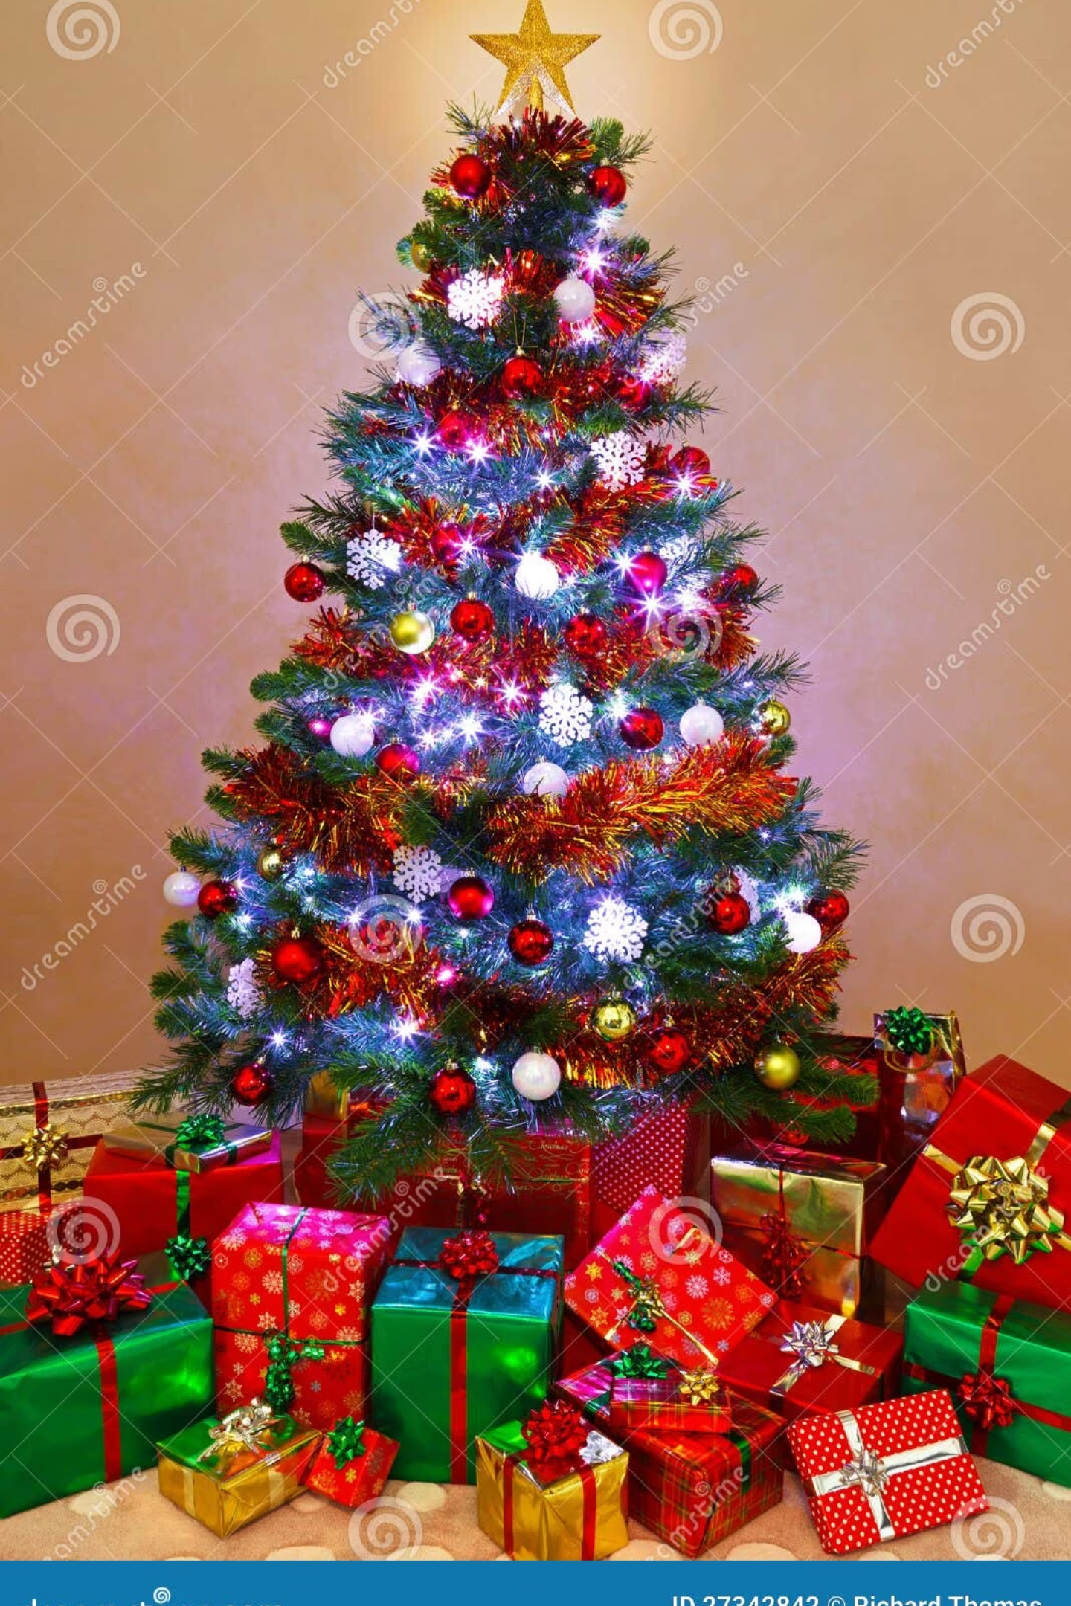

Geschenke und der Weihnachtsmann
Wunschzettel schreiben
Kinder schreiben ihre Wünsche auf und schicken sie an das Christkind oder den Weihnachtsmann. Die Vorfreude und Spannung steigt Tag für Tag.
Der Gabenbringer
Je nach Region bringt der Weihnachtsmann oder das Christkind die Geschenke. Beide Figuren verkörpern Großzügigkeit und Weihnachtszauber.
Die Bescherung
Am Heiligabend findet die Bescherung statt – der magische Moment, wenn Geschenke unter dem leuchtenden Weihnachtsbaum ausgepackt werden. Freude und Dankbarkeit erfüllen den Raum.

Slide 8
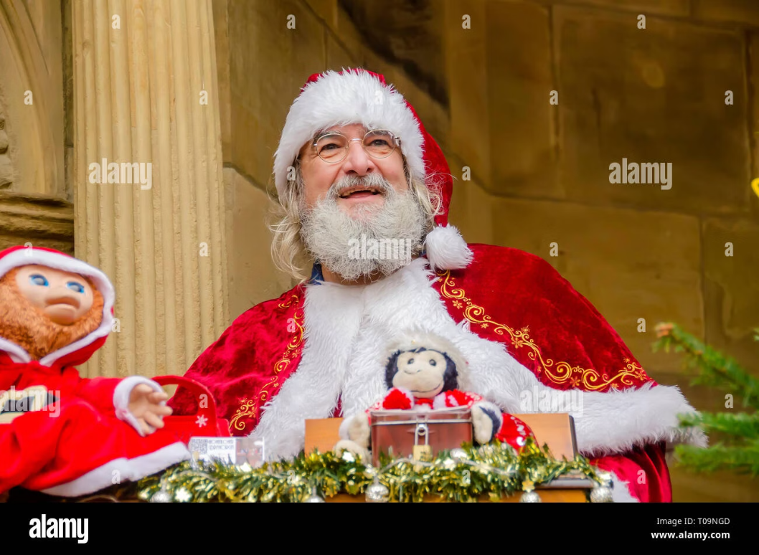
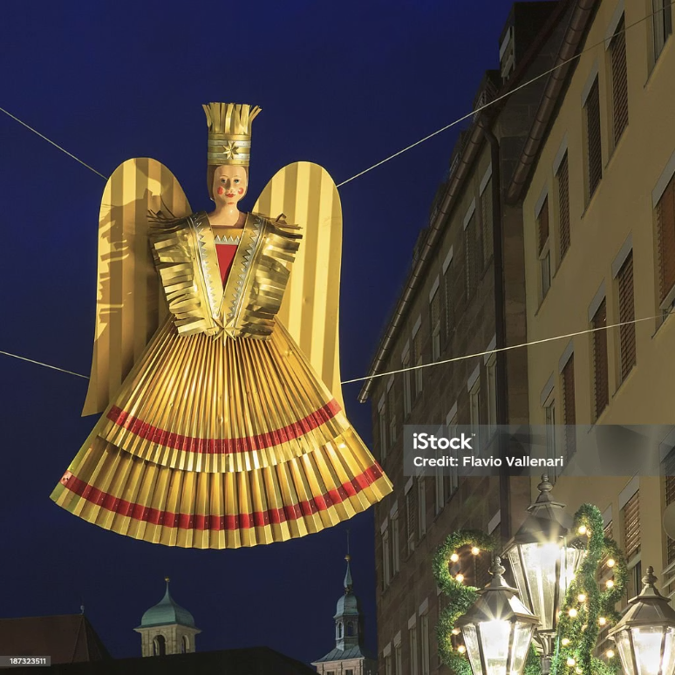
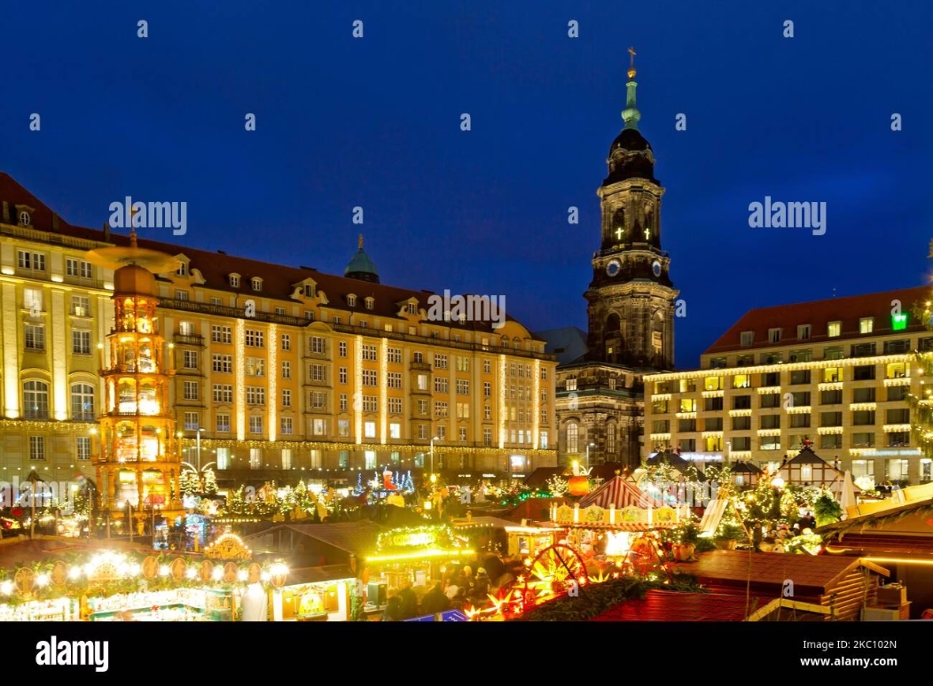
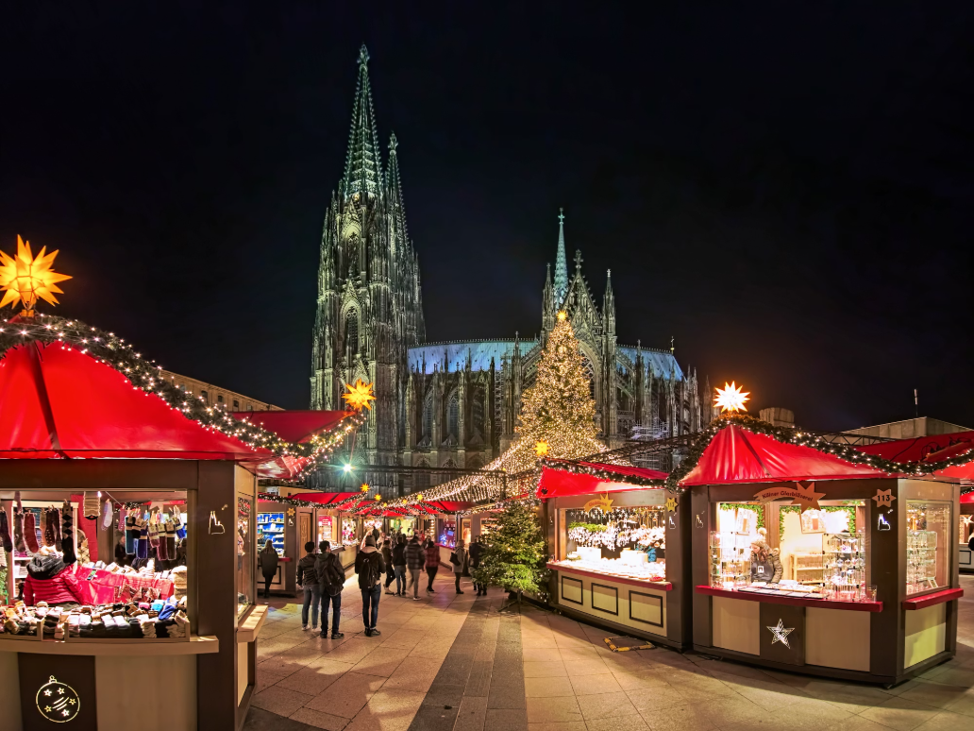
Regionale Unterschiede in Deutschland
Norddeutschland
Süddeutschland
Hier herrscht der Weihnachtsmann vor. Typische Spezialitäten sind Grünkohl, Labskaus-Varianten und Pharisäer (Kaffee mit Rum und Sahne).
Das Christkind bringt die Geschenke. Berühmt sind der Nürnberger Christkindlesmarkt, Lebkuchen, Stollen und schwäbische Weihnachtsbräuche.
Mitteldeutschland
Rheinland
Der Dresdner Striezelmarkt ist einer der ältesten Weihnachtsmärkte der Welt. Erzgebirgische Holzkunst wie Räuchermännchen und Schwibbögen prägen die Region.
Kölner Dom-Weihnachtsmarkt und rheinische Gemütlichkeit. Spekulatius, Printen und rheinische Karnevalsvereine organisieren auch Weihnachtsfeiern.

Slide 9
Nachhaltig Weihnachten feiern
Wiederverwendbare Dekoration
Regionale Geschenke
Bewusstes Schenken
Investieren Sie in hochwertige Dekoration, die Jahr für Jahr verwendet werden kann. Natürliche Materialien wie Holz, Stroh und Tannenzweige sind nachhaltig und schaffen authentische Atmosphäre.
Unterstützen Sie lokale Handwerker und Produzenten. Regionale Produkte haben kurze Transportwege und stärken die heimische Wirtschaft. Handgemachtes hat besonderen Wert.
Weniger ist mehr – konzentrieren Sie sich auf sinnvolle Geschenke statt auf Masse. Erlebnisse, Zeit miteinander oder selbstgemachte Geschenke haben oft größeren emotionalen Wert.
Weniger Verpackungsmüll
Gemeinschaft und Achtsamkeit
Nutzen Sie Stoffbeutel, Zeitungspapier oder wiederverwendbare Geschenkboxen. Vermeiden Sie Plastik und Glitzer. Kreative, umweltfreundliche Verpackungen können genauso schön sein.
Im Mittelpunkt sollten Menschen und Beziehungen stehen, nicht Konsum. Gemeinsame Zeit, Gespräche und Aufmerksamkeit sind die wertvollsten Geschenke.

Slide 10
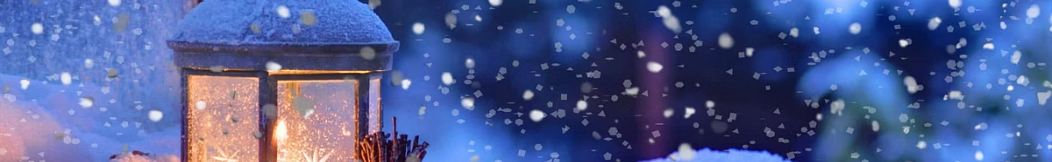



Frohe Weihnachten!
Weltweite Verbindung
Zeit für Familie
Freude und Besinnlichkeit
Weihnachten verbindet Menschen rund um den Globus durch gemeinsame Werte von Frieden und Nächstenliebe.
Die Weihnachtszeit schenkt uns kostbare Momente mit unseren Liebsten und stärkt familiäre Bindungen.
Zwischen Freude und stiller Besinnung finden wir den wahren Geist der Weihnacht in unseren Herzen.
„Wir wünschen Ihnen eine wunderschöne, friedliche und besinnliche Weihnachtszeit voller Freude, Wärme und unvergesslicher Momente mit Ihren Liebsten!"

